Slide 1






2020

Slide 2

班级篇
CONTENTS
Click here to add words
部门篇
Click here to add words
舍友篇
Click here to add words
老师篇
Click here to add words

Slide 3
PART ONE
——班级篇——

Slide 4

——班级篇——
祝愿毕业的朋友，
一如既往的奋斗，
新的旅程有新的收获。

Slide 5
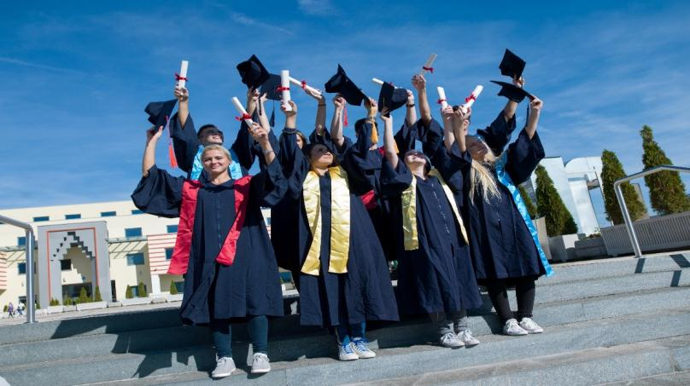
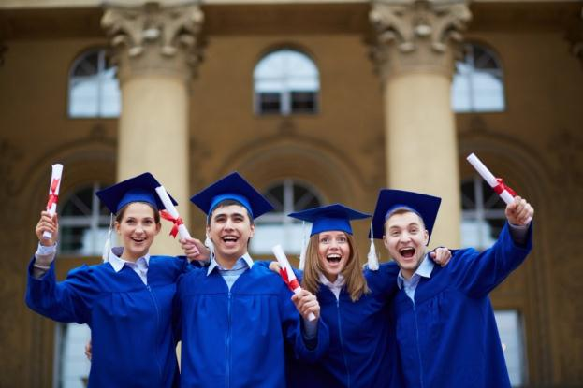
——班级篇——
告别挚爱的老师同学，
背起打包的行囊，
携带满心的祝福和美好回忆，踏上未来的奇幻旅程。

Slide 6
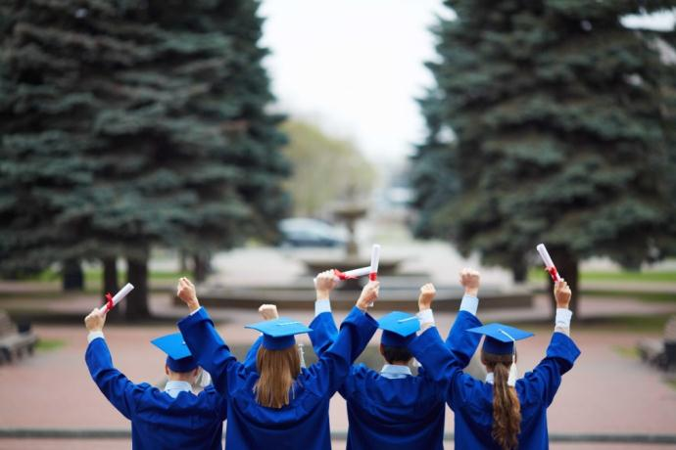
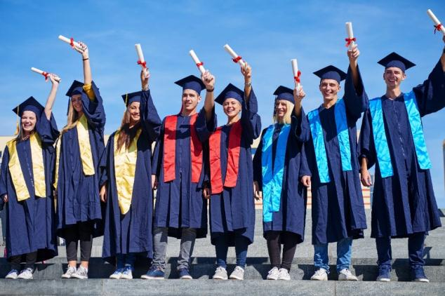
——班级篇——
祝愿毕业的朋友，
一如既往的奋斗，
新的旅程有新的收获。

Slide 7



——班级篇——
告别挚爱的老师同学，
背起打包的行囊，
携带满心的祝福和美好回忆，
踏上未来的奇幻旅程。

Slide 8
PART TWO
——部门篇——

Slide 9



——部门篇——
祝愿毕业的朋友，
一如既往的奋斗，
新的旅程有新的收获。

Slide 10


——部门篇——
告别挚爱的老师同学，
背起打包的行囊，
携带满心的祝福
和美好回忆，
踏上未来的奇幻旅程。

Slide 11


——部门篇——
告别挚爱的老师同学，
背起打包的行囊，
携带满心的祝福和美好回忆，踏上未来的奇幻旅程。

Slide 12
PART THREE
——舍友篇——

Slide 13



——舍友篇——
告别挚爱的老师同学，
背起打包的行囊，
携带满心的祝福
和美好回忆
踏上未来的奇幻旅程。

Slide 14


——舍友篇——
告别挚爱的老师同学，
背起打包的行囊，
携带满心的祝福
和美好回忆，
踏上未来的奇幻旅程。

Slide 15

——舍友篇——
祝愿毕业的朋友，
一如既往的奋斗，
新的旅程有新的收获。

Slide 16
PART FOUR
——老师篇——

Slide 17

——老师篇——
告别挚爱的老师同学，
背起打包的行囊，
携带满心的祝福
和美好回忆，
踏上未来的奇幻旅程。

Slide 18
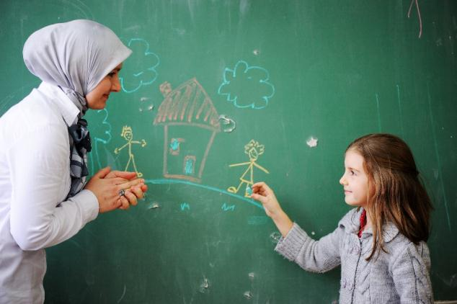
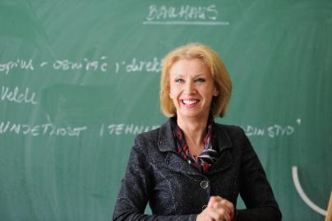

——老师篇——
告别挚爱的老师同学，
背起打包的行囊，
携带满心的祝福
和美好回忆，
踏上未来的奇幻旅程。

Slide 19


——老师篇——
告别挚爱的老师同学，
背起打包的行囊，
携带满心的祝福
和美好回忆，
踏上未来的奇幻旅程。

Slide 20
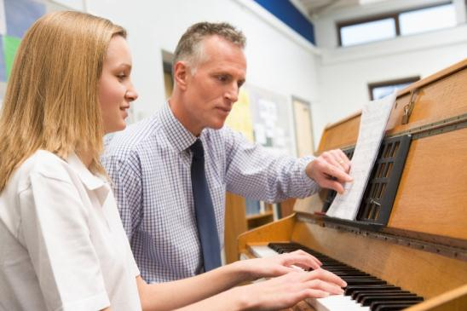

——老师篇——
告别挚爱的老师同学，
背起打包的行囊，
携带满心的祝福和美好回忆，
踏上未来的奇幻旅程。

Slide 21


